Slide 1
Metodologías Agiles
Daniel Buitrago
Sept, 2017

Slide 2
Que son las metodologías ágiles?
Son una serie de técnicas para la gestión de proyectos que nacen como complemento a los métodos clásicos de gestión.
Aunque surgieron en el ámbito del desarrollo de software, también han sido tomas para otros tipos de industria.

Slide 3
El enfoque ágil tiene la ventaja de reducir el costo del
cambio a través de todo el proceso de desarrollo.
Se trabaja realizando entregas parciales funcionales del producto.
La continua interacción entre los desarrolladores (equipo de trabajo) y los clientes tienen como objetivo asegurar que el producto final sea exactamente lo que el cliente quiere y necesita.

Slide 4
Las metodologías agiles permiten rentabilizar las inversiones mas rápidamente gracias a la realización de entregas tempranas al cliente teniendo rápido acceso a aquellas funcionalidades que en verdad aportan valor, acelerando el retorno de la inversión.

Slide 5

Para que una metodología pueda ser considerada ágil
debe cumplir con los 4 postulados del manifiesto ágil
Pero, que es el manifiesto Ágil?

Slide 6
Manifiesto ágil
Postulados:
Individuos e interacciones sobre procesos y herramientas
Software funcionando sobre documentación extensiva
Colaboración con el cliente sobre negociación contractual
Respuesta ante el cambio sobre seguir un plan
Aunque valoramos los elementos de la derecha,
valoramos más los de la izquierda

Slide 7
Principales metodologías ágiles
SCRUM. Marco de trabajo que proporciona una serie de herramientas y roles para, de una forma iterativa, poder ver el progreso y los resultados de un proyecto.
KANBAN. Se basa en una idea simple. El trabajo en curso (work in progress, WIP) debería limitarse y solo se debe empezar con algo nuevo cuando un bloque de trabajo anterior haya sido entregado o ha pasado a otra función posterior.

Slide 8
Principales metodologías ágiles
Extreme Programing (XP). Metodología centrada en potenciar las relaciones interpersonales como clave para el éxito en el desarrollo de software, promoviendo el trabajo en equipo, preocupándose por el aprendizaje de los desarrolladores y propiciando un buen CLIO.

Slide 9
Metodología Scrum
Características:
Aporta una estrategia de desarrollo incremental, en lugar de la planificación y ejecución completa del producto.
La calidad del resultado se basa principalmente en el conocimiento innato de las personas en equipos auto organizados, antes que en la calidad de los procesos empleados.
Sigue los pasos del desarrollo ágil: Desde el concepto o visión general de la necesidad del cliente, construcción del producto de forma incremental a través de iteraciones. Estas iteraciones se repiten de forma continua hasta que el cliente da por cerrada la evolución del producto.

Slide 10
Scrum
El pilar mas importante de Scrum son las revisiones. Su importancia reside en que las reuniones son la base para lograr transparencia y comunicación, y posibilitan algo característico en un equipo ágil:
Reunión de planificación del sprint. Al principio de cada sprint, para decidir que se va a realizar en ese sprint.
Reunión diaria. Máximo 15 minutos. Se trata: que se hizo ayer, que vas a hacer hoy y que problemas se han encontrado.
Reunión de revision del Sprint. Al final de cada sprint, se trata que se ha completado y que no.
Retrospectiva del Sprint. También al final del sprint, y sirve para que los implicados den sus impresiones sobre el sprint y se utiliza para la mejora del proceso.

Slide 11
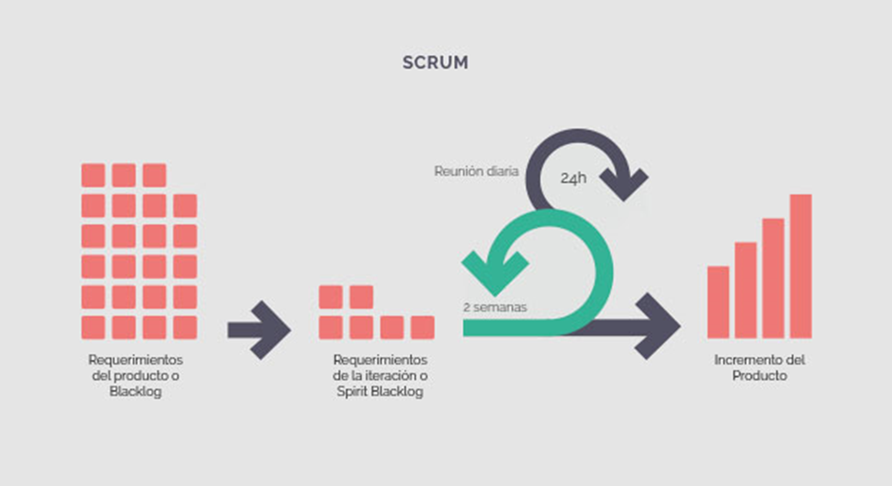
Daily stand-up
Product Backlog
Sprint Backlog

Slide 12
Extrem programing (XP)
XP se basa en retroalimentación continua entre cliente y el equipo de desarrollo. XP es especialmente adecuada para proyectos con requisitos imprecisos y muy cambiantes.

Slide 13
Extrem programing
Características especificas XP:
Se valora al individuo y las interacciones del equipo de desarrollo sobre el proceso y las herramientas. La gente es el principal factor de éxito de un proyecto de software.
La colaboración con el cliente. Se propone que exista una interacción constante ente el cliente y el equipo de desarrollo.
Responder a los cambios. La habilidad de responder a los cambios que pueden surgir a lo largo del proyecto determina también el éxito o fracaso del mismo. La planificación no debe ser estricta sino flexible y abierta.

Slide 14
Kanban
Kanban es una palabra japonesa que significa “tarjetas visuales”
(kan: visual, ban: tarjeta).
Esta técnica se creo en Toyota, y se utiliza para controlar el avance
del trabajo, en el contexto de una línea de producción.
Actualmente se aplica a la gestión de proyectos de software.

Slide 15
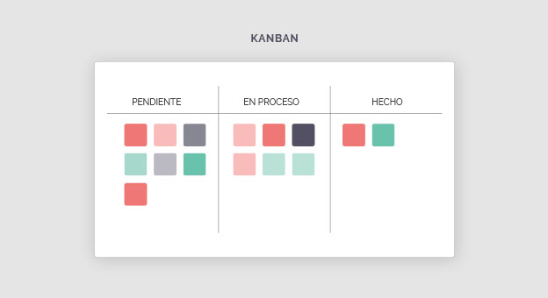

Slide 16
INTRODUCCIÓN A SCRUM
Expositor: Daniel Buitrago
Certificado Scrum Master
Oct 2017

Slide 17
Que es Scrum?
Scrum es un proceso en el que se aplican de manera regular un conjunto de buenas practicas para trabajar colaborativamente, en equipo y obtener el mejor resultado posible de un proyecto.

Slide 18
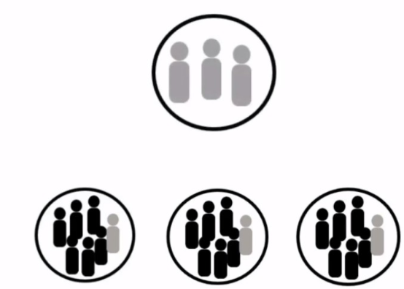
Scrum se puede implementar ya sea con proyectos pequeños con equipos de 6 – 10 personas o proyectos grandes y complejos con hasta varios cientos de miembros por equipo

Slide 19
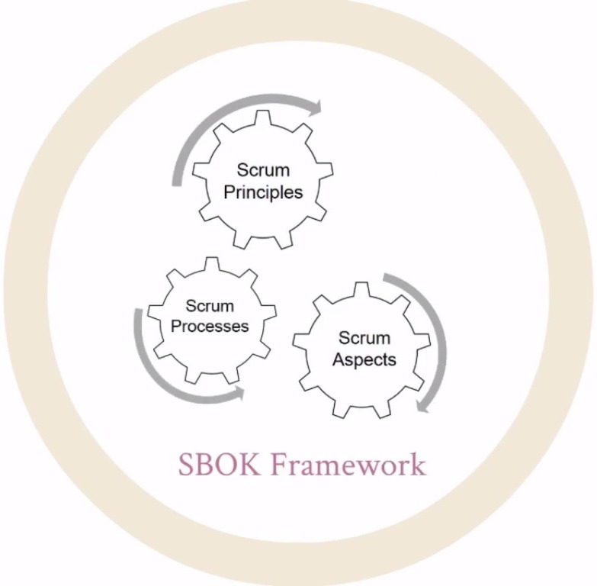

Slide 20
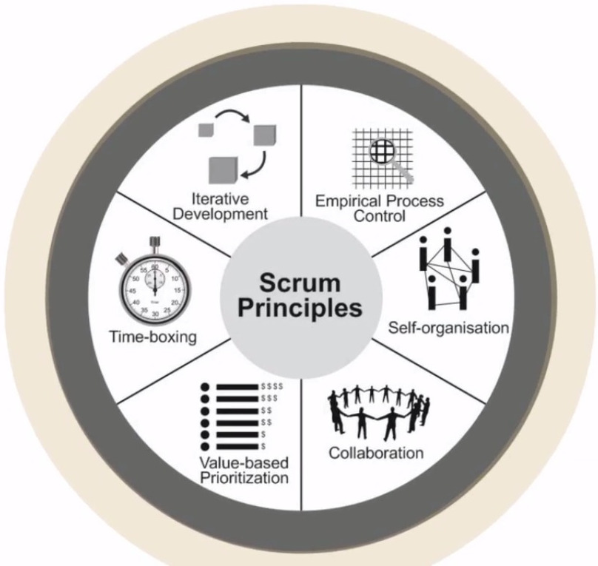

Slide 21
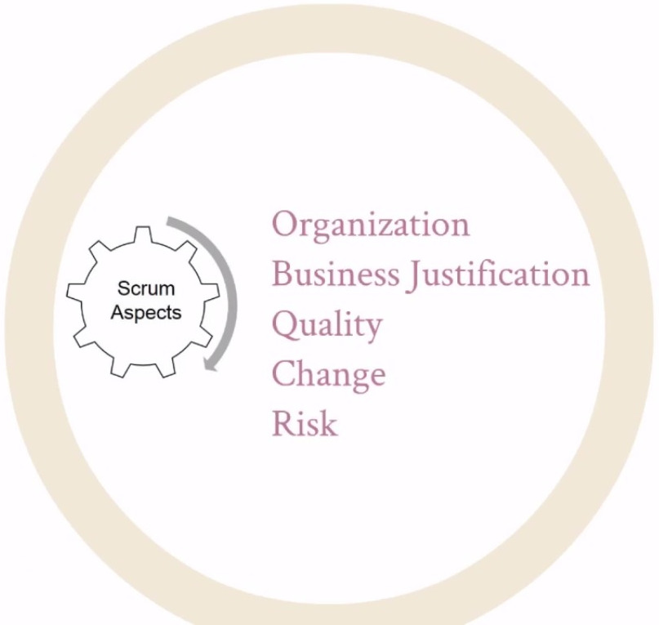

Slide 22
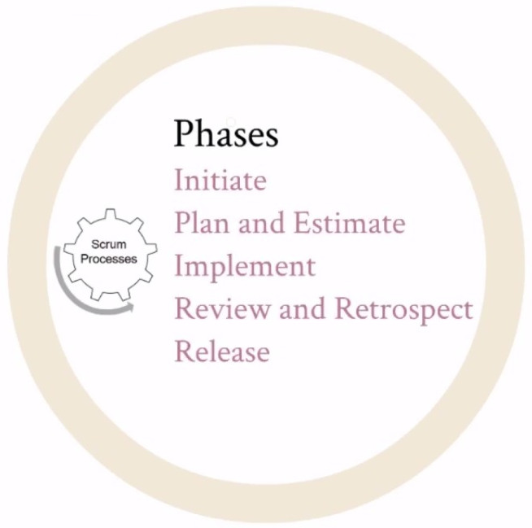

Slide 23
¿Que es un proyecto Scrum?
Un proyecto Scrum involucra un esfuerzo colaborativo para crear un nuevo producto, servicio o cualquier otro resultado como se definió en la Declaración de Visión del Proyecto

Slide 24

Por qué SCRUM?
Metodología ágil mas popular
Adaptativa, iterativa, rápida, flexible y eficaz
Asegura la transparencia en la comunicación
Crea responsabilidad colectiva y progreso
El framework Scrum soporta todo tipo de proyectos

Slide 25
Caracteristicas
Adaptabilidad : Control del proceso empírico y desarrollo iterativo hacen que los proyectos sean adaptables y abiertos a la incorporación del cambio.
Centrado en el cliente
Entrega continua de valor: Los procesos iterativos permiten la entrega continua de valor tan frecuentemente como el cliente lo requiere.
Entrega temprana de alto valor: El proceso de creación del Product Backlog aseguran que los requisitos de mayor valor del cliente son los primeros en cubrirse
Retroalimentación continua: Se da por medio de la reunión daily stand-up y retrospectiva del Sprint.

Slide 26
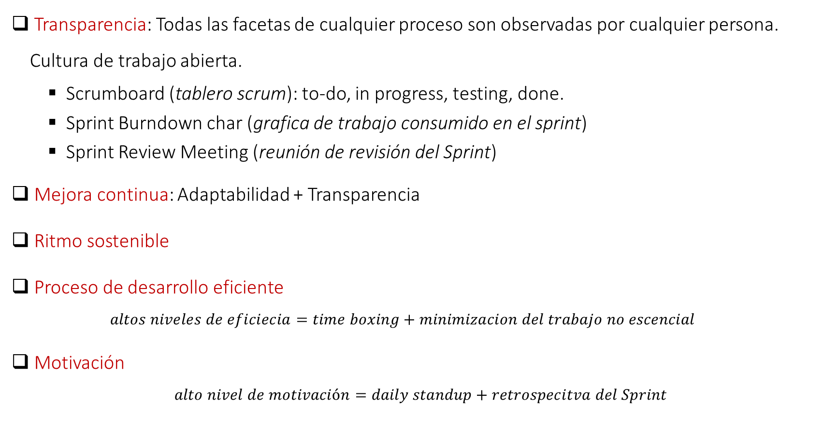
Transparencia: Todas las facetas de cualquier proceso son observadas por cualquier persona. Cultura de trabajo abierta.
Scrumboard (tablero scrum): to-do, in progress, testing, done.
Sprint Burndown char (grafica de trabajo consumido en el sprint)
Sprint Review Meeting (reunión de revisión del Sprint)
Mejora continua: Adaptabilidad + Transparencia
Ritmo sostenible
Proceso de desarrollo eficiente
$$altos niveles de eficiecia=time boxing+minimizacion del trabajo no escencial$$
Motivación
$$alto nivel de motivación=daily standup+retrospecitva del Sprint$$

Slide 27
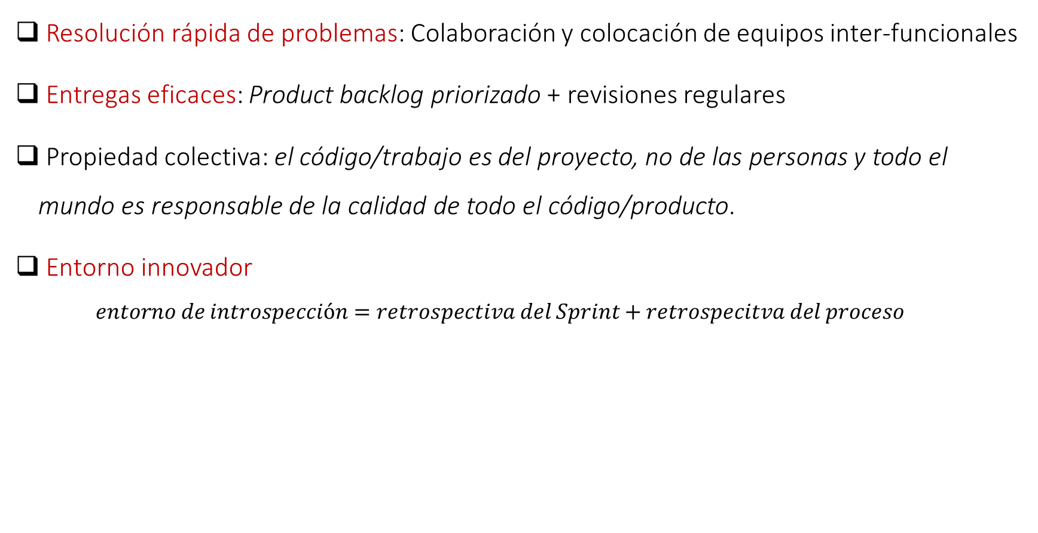
Resolución rápida de problemas: Colaboración y colocación de equipos inter-funcionales
Entregas eficaces: Product backlog priorizado + revisiones regulares
Propiedad colectiva: el código/trabajo es del proyecto, no de las personas y todo el mundo es responsable de la calidad de todo el código/producto.
Entorno innovador
$$entorno de introspección=retrospectiva del Sprint+retrospecitva del proceso$$

Slide 28
Soporta productos y desarrollo de servicios en todos los tipos de industrias y en cualquier tipo de proyecto, sin tener en cuenta su complejidad.

Slide 29
Por qué SCRUM es mejor que otras técnicas de
Gerencia de Proyectos

Slide 30
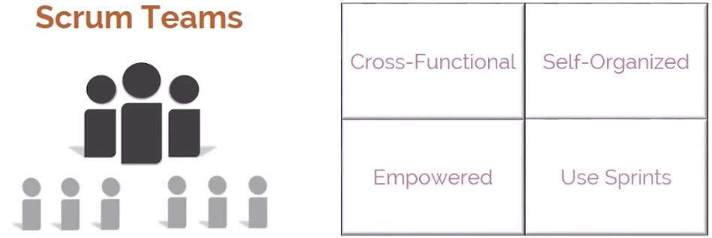
Equipos formados por personas de diferentes áreas de trabajo, que se reúnen para llevar a cabo una tarea
Permite a los empleados que estimen y tomen posesión de las tareas

Slide 31
CONCEPTOS BASICOS

Slide 32
Sprint
Los Sprints son bloques de tiempo en los cuales una cierta cantidad de trabajo debe ser realizada.

Slide 33
Time-box
Es una técnica que consiste en establecer un tiempo máximo para cumplir una serie de tareas, alcanzar un objetivo o tomar una decisión.
La consciencia de esta limitación temporal favorece la
Priorización de objetivos/tareas y fuerza la toma de decisiones.

Slide 34
Backlog
Acumulación de cosas, especialmente trabajo incompleto o asuntos que necesitan ser tratados

Slide 35
¿Qué son las historias de usuario?
Descripción de una funcionalidad que debe incorporar un sistema de software
Son descripciones cortas de una necesidad de un cliente.
Es una representación de un requisito escrito en una o dos frases utilizando el lenguaje común del usuario.

Slide 36
ROLES

Slide 37
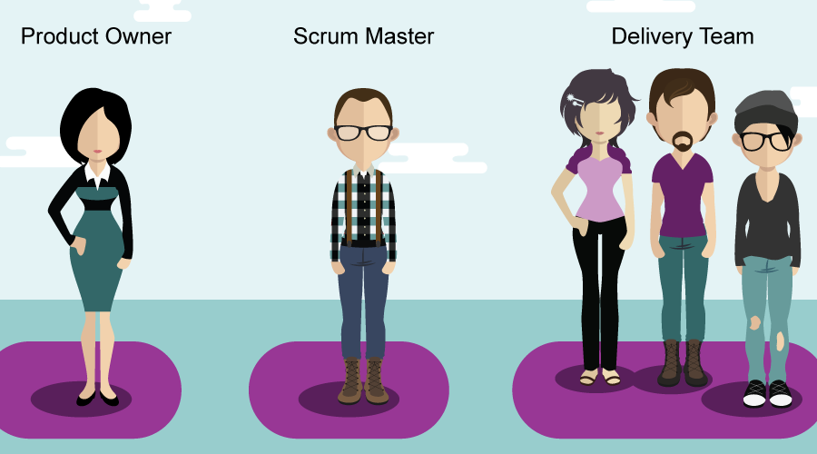
Roles principales
Ningún rol tiene autoridad sobre los otros

Slide 38

Product Owner
Representa al cliente, sabe lo que quieren los usuarios,
Escribe las historias de usuario
Decide que desarrollar y que no
Fija criterios de aceptación para cada historia de usuario.
Prioriza historias de usuario
Resuelve dudas al Scrum Team sobre las funcionalidades
Definir el plan de reléase.
Aprueba/Rechaza los entregables del Team.

Slide 39

Scrum Master
Asegura que el Scrum Team tiene un entorno apropiado
Guía, facilita y enseña las practicas Scrum.
Elimina impedimentos para el equipo.
Asegura que los procesos Scrum se siguen.
Conduce la reunión diaria. (daily stand-up)

Slide 40
Procesos en los que participan el Product Owner (PO) y Scrum Master (SM)
PO.: Identifica al Scrum Master y Stakeholders
SM.: Forma el Scrum Team
Facilita la creación del plan de colaboración y plan de creación del equipo.
Selección del Scrum Team
Asegura que los recursos de respaldo estén disponibles.
PO – SM.: Creación de la Prioritized product Backlog y definición de los criterios de aceptación.
SM.: Facilita reuniones para estimar y elaborar historias de usuario.
SM.: Facilita al equipo la elaboración de tareas para el próximo Sprint
SM.: Crear entregables
Apoya al Team en la creación de los entregables
Ayuda a actualizar el Scrumboard y el log de impedimentos
SM.: Convocar Scrum de Scrum.

Slide 41

Scrum Team
Son los encargados de desarrollar el producto.
En la reunión de planificación del Sprint, deciden como van a realizar su trabajo.
Seleccionan los requerimientos que pueden cumplir en un Sprint.
Identifican todas las tareas necesarias para completar cada requisito.
Estiman el esfuerzo necesario para realizar cada tarea.
Cada miembro se auto asigna a las tareas. (empoderados, auto-organizados, inter-funcionales )

Slide 42
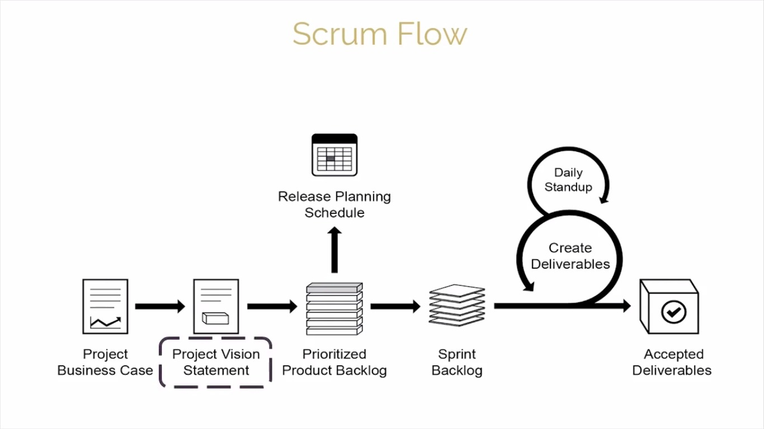
Project Vision Statement
Es una visión idealista de los resultados deseados que se producirán para el negocio después de la terminación exitosa del proyecto

Slide 43
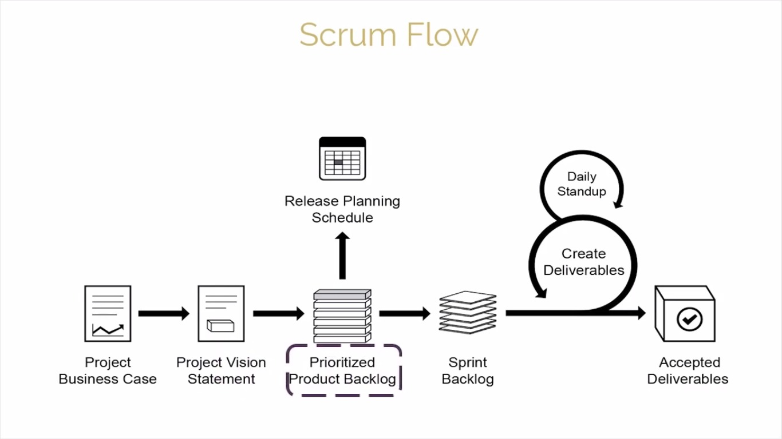
Prioritized Product Backlog
Contiene una lista priorizada de requerimientos de negocios escrita en forma de Historias de usuario.

Slide 44
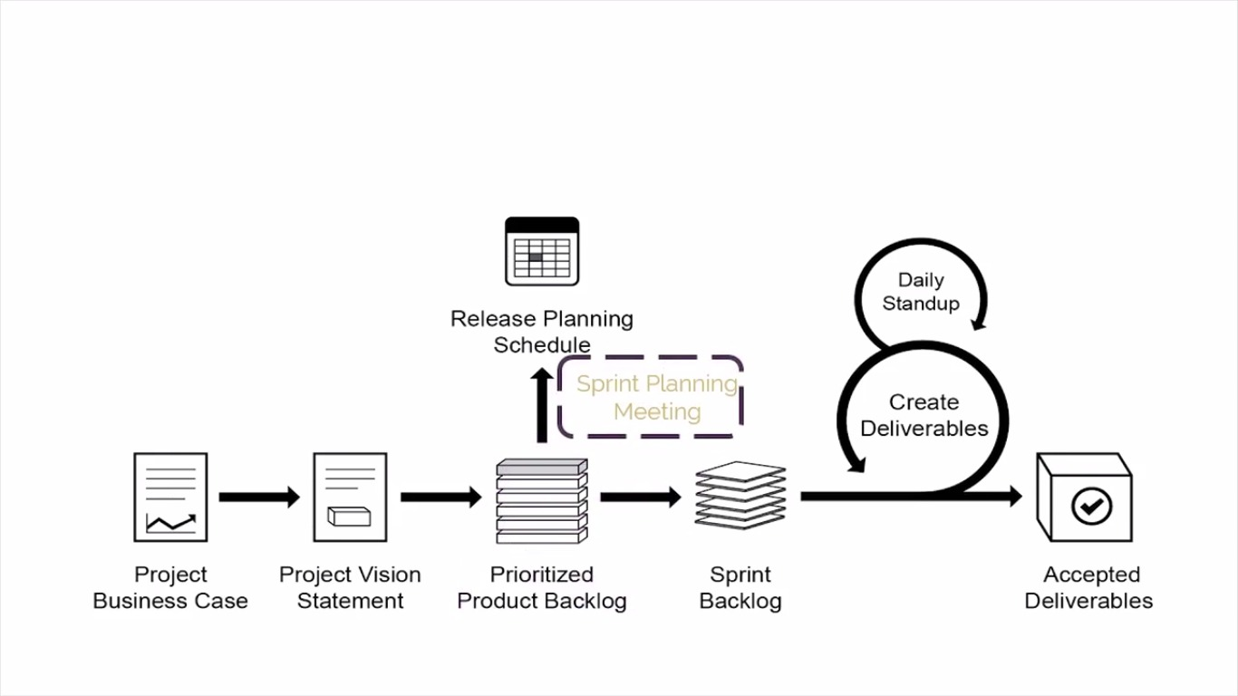

Slide 45
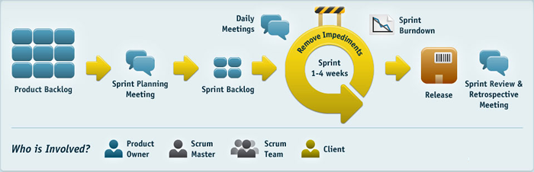
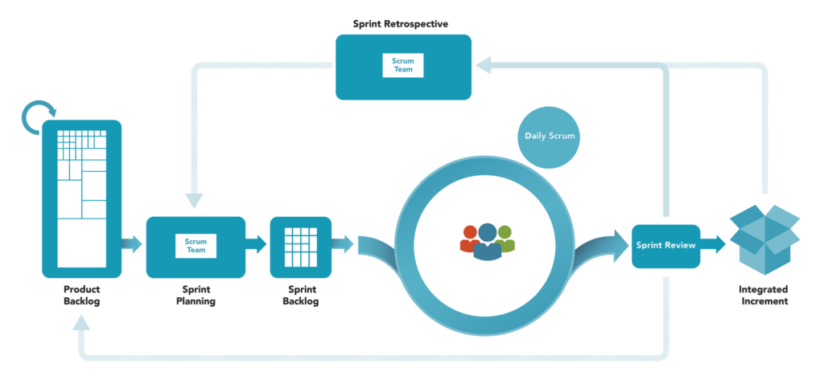

Slide 46
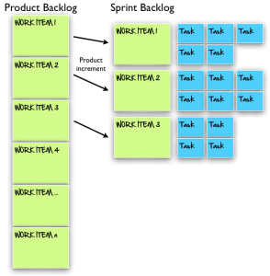

Slide 47
